Slide 1
第2节 Fourier变换的性质

Slide 2
1. 线性性质
设F₁(ω)=F [f₁(t)], F₂(ω)=F [f₂(t)], α, β是常数, 则：
F [α f₁(t)+β f₂(t)]=α F₁(ω)+β F₂(ω)
同样, Fourier逆变换有类似的线性性质, 即
F⁻ ⁻¹[α F₁(ω)+β F₂(ω)]=α f₁(t)+β f₂(t)

Slide 3
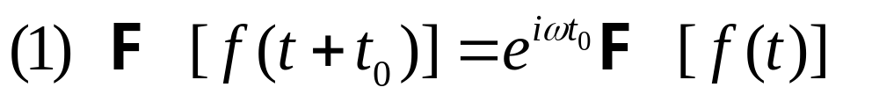
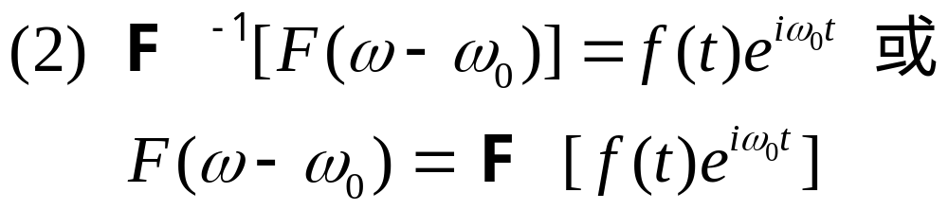
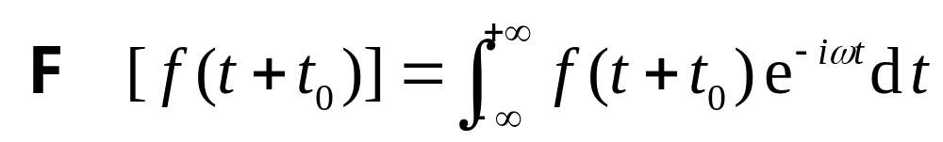
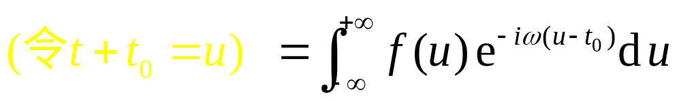
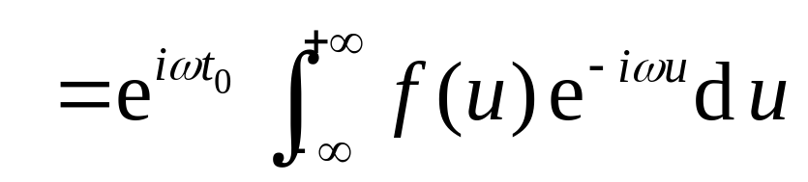
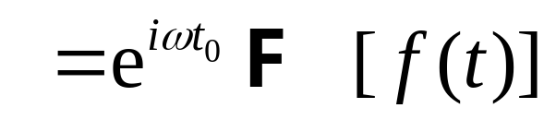
2. 位移性质
证明：

Slide 4
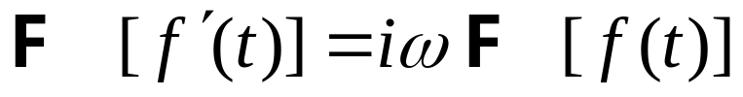
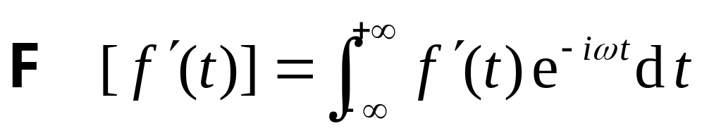
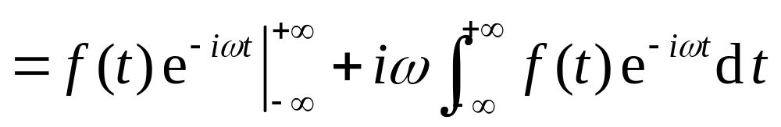
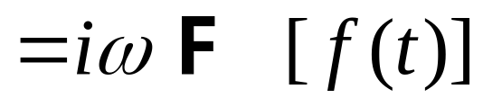
3. 微分性质
如果 f (t) 在(−∞, +∞)上连续或只有有限个可去间断点, 且当|t|→+∞时, f (t) →0, 则
证明:
推论 如 f ^{(k)}(t ) (k=0,1,2,…, n-1)也满足上述 f (t)的条件, 则
F [f ^{(n)}(t )]= (iω)^{n} F [f (t)].

Slide 5
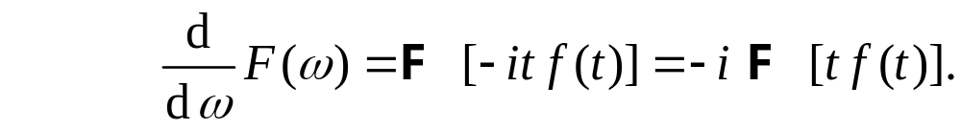
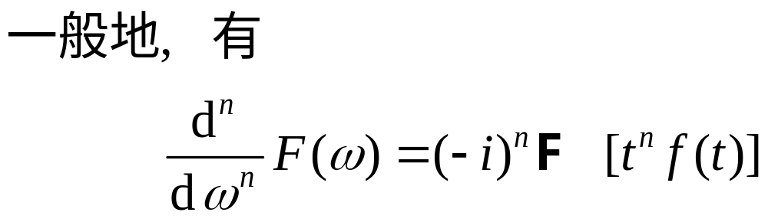
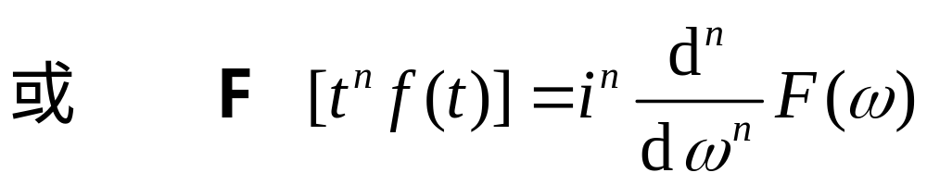
象函数的导数公式
设 F [ f (t)]=F(ω), 则

Slide 6
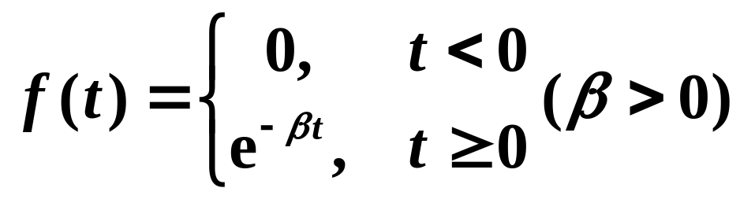
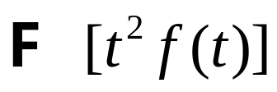
例1. 若 ，求

Slide 7
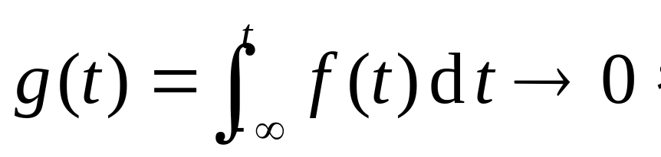

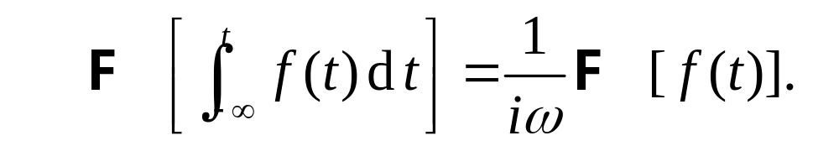
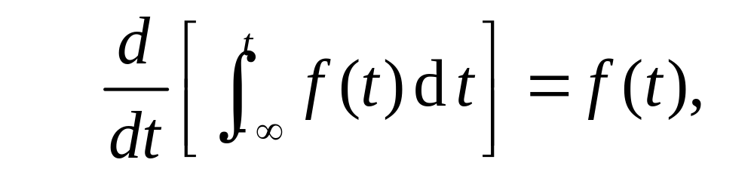
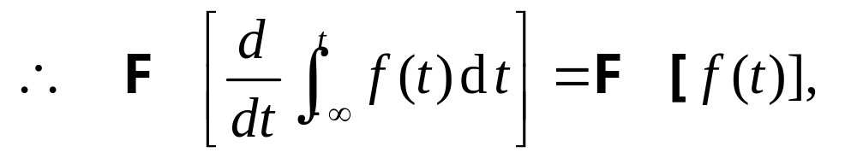
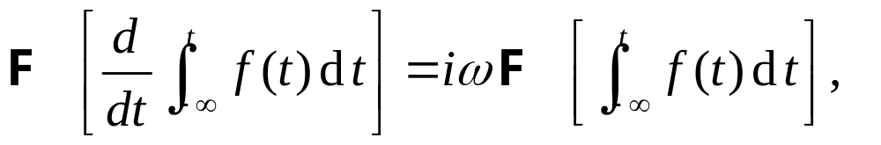
4. 积分性质
如果当 时， 则
证明: 因
因由微分性质知：

Slide 8
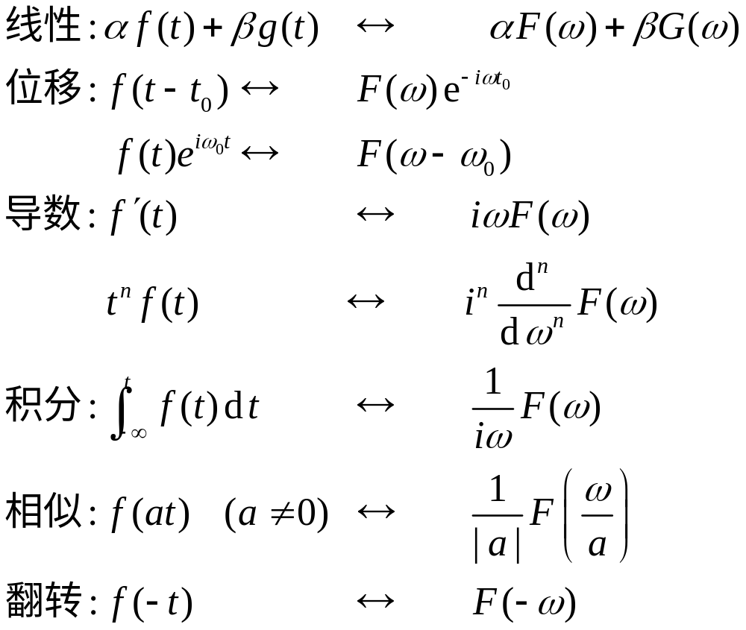
性质小结: 若F [f (t)]=F(ω), F [g(t)]=G(ω)
[书P167: 4]

Slide 9
性质小结: 若F [f (t)]=F(ω), F [g(t)]=G(ω)
[书P167: 4]

Slide 10
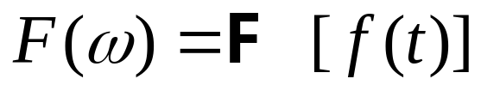
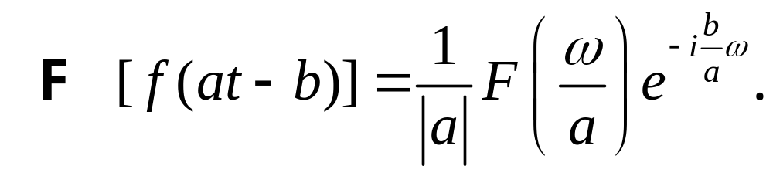
例2. 若 ，a, b为常数, 且a≠0,求证
注: 1) a=1时为位移性质；
2) b=0时为相似性质；
3) a= -1 且b=0时为翻转性质.

Slide 11

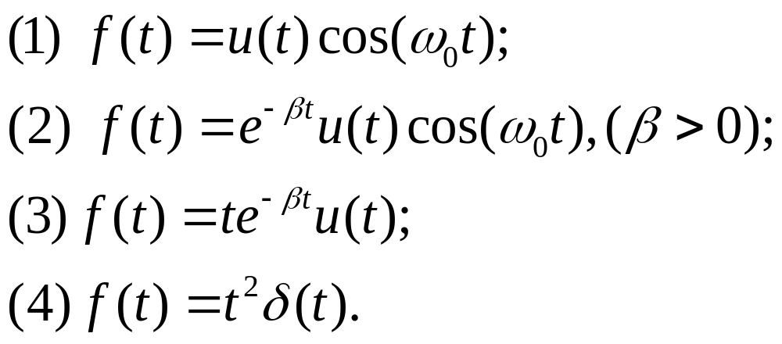

例3. 利用Fourier变换的性质求下列函数的傅立叶变换：

Slide 12
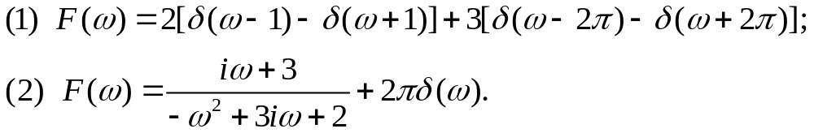
例4. 利用Fourier变换的性质求下列函数的傅立叶逆变换：

Slide 13
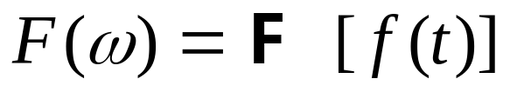
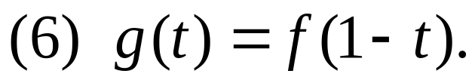
例4. 若 ，利用Fourier变换的性质求下列函数 g(t) 的傅氏变换：

